Slide 1
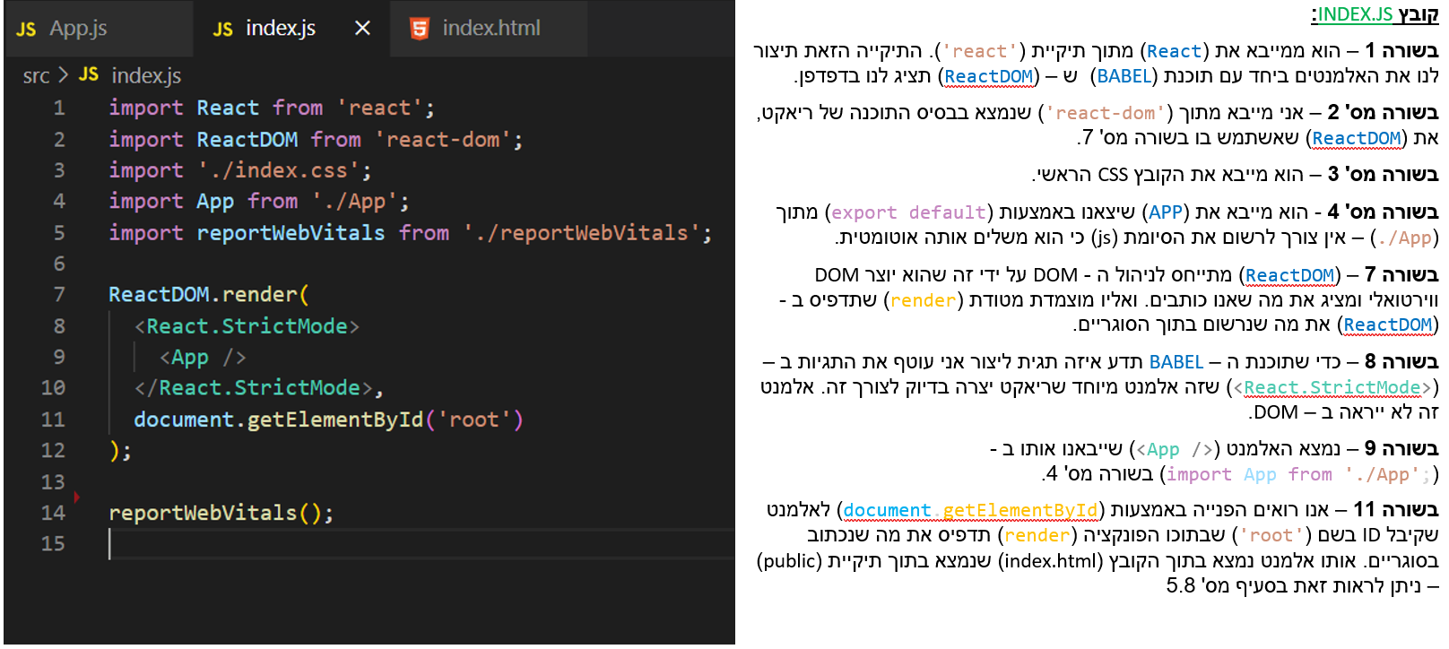
Index.js

Slide 2
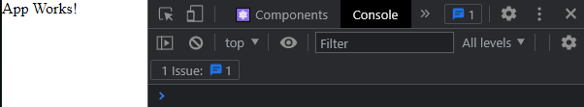
הפעלת הסרבר של React
כדי לראות את התוצאה נפתח את הטרמינל ב – vscode בתיקיית הפרויקט ונקיש את הפקודה npm start
האפליקציה תעלה בדפדפן ברירת המחדל ותציג את הכיתוב מקומפוננט app.js
console יהיה נקי משגיאות

Slide 3
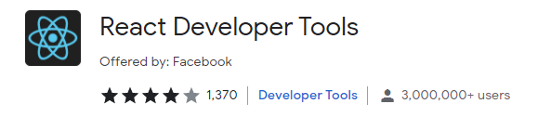
React Developer Tools
כלי שיעזור לנו בשלב הפיתוח ב react
ניתן להוריד כלי זה בקישור https://reactjs.org/blog/2015/09/02/new-react-developer-tools.html#installation

Slide 4
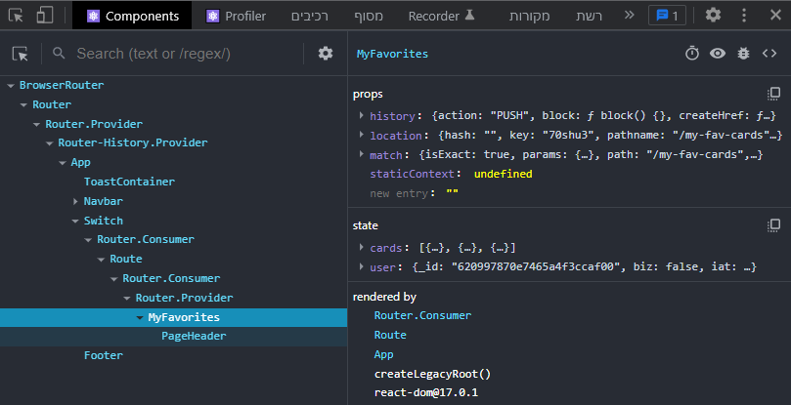
עבודה עם react devtools
לאחר ההורדה יתווספו לכלי המפתח שני לשוניות: Components ו - Profiler
לשונית Component – מחולקת לאזור שמראה את מיקום הקומפוננט בהיררכיה של האפליקציה ואזור שני מדבר על הקומפוננט עצמה
לחיצה על כפתור inspect ואחריו לחיצה על כפתור העין תעביר אותנו לחלק בקוד הכולל את האלמנט
לחיצה על < > תעביר אותי לקוד המקור
אזור הקומפוננט מחולק לשלושה חלקים:
Props – נתונים על אובייקט ה - props
state – המשתנים שריאקט תגיב אליהם ב
Rendered by –

Slide 5
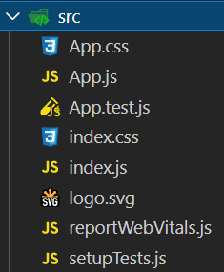
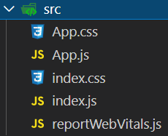
הכנת סביבת העבודה ב React
עם יצירת פרויקט חדש React תוסיף קבצים ותמונות דיפולטיביות לצורך הצגה ראשונית של התוכן. אנו ננקה תוכן זה שלא קשור לאפליקציה שלנו
Src – מחיקת קבצי הטסטים ותמונת הלוגו של React

Slide 6
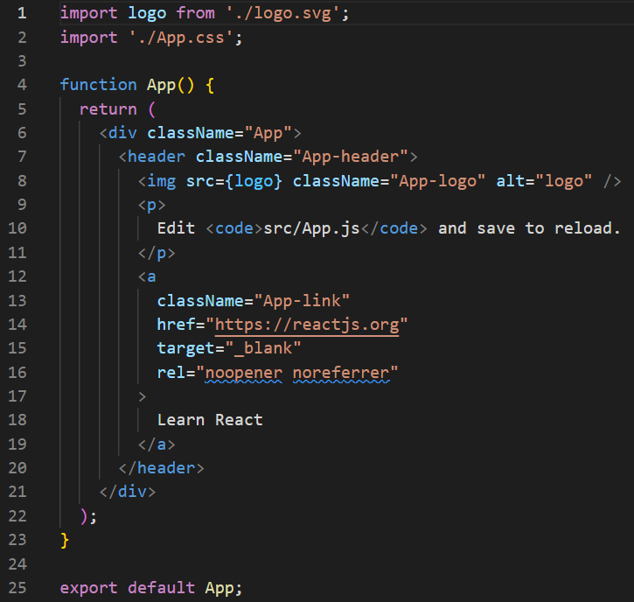
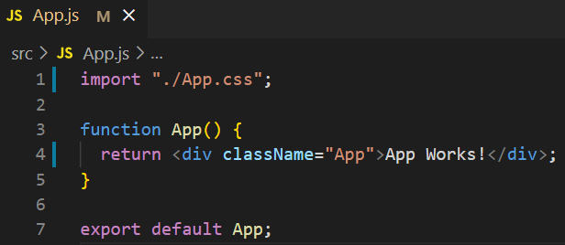
ניקוי קובץ app.js
מחיקת ייבוא הלוגו
מחיקת שורות 7-20

Slide 7
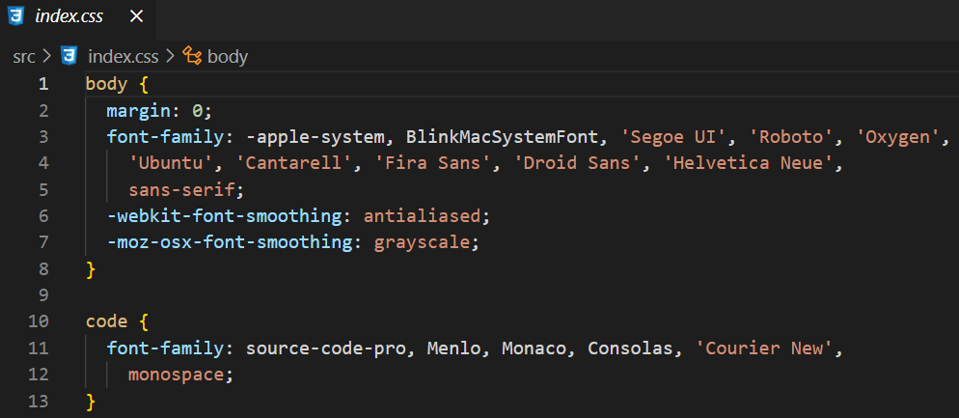
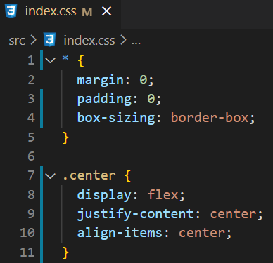
ניקוי קבצי העיצוב
מחיקת קובץ app.css
Index.css – מחיקת התוכן והוספת תוכן מותאם אישית

Slide 8
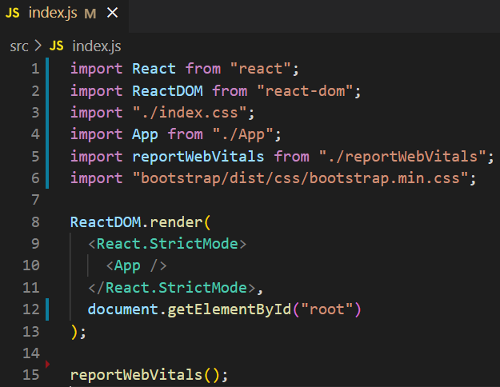
Adding Bootstrap To React Project
כניסה לתיקיית הפרויקט החדש בעזרת הפקודה Cd client
התקנת הספרייה באמצעות הפקודה Npm I bootstrap
בקובץ index.js הבאת הספרייה לפרויקט
import "bootstrap/dist/css/bootstrap.min.css";
התוצאה בדפדפן:

Slide 9
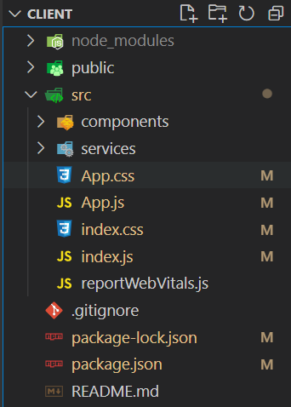
הוספת תיקיות בתיקיית src
נעזר בכלים של vscode כדי ליצור שני תיקיות בתוך ה - src
Components – בתיקייה זאת נכתוב את יחידות הקוד העצמאי של האפליקציה
services – בתיקייה זאת נכתוב קוד שישרת את הקומפוננטות השונות
על שני ספריות אילו נדבר בהרחבה בהמשך

Slide 10
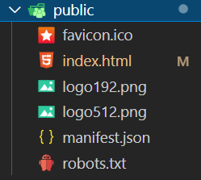
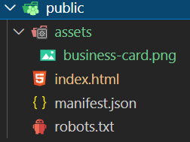
הכנת תיקיית public
גם בתיקייה זאת ננקה קבצים שלא נשתמש בהם
ניקוי קבצי תמונת הלוגו של ריאקט
הוספת תיקיית assetsובתוכה קובץ תמונת האייקון החדש

Slide 11
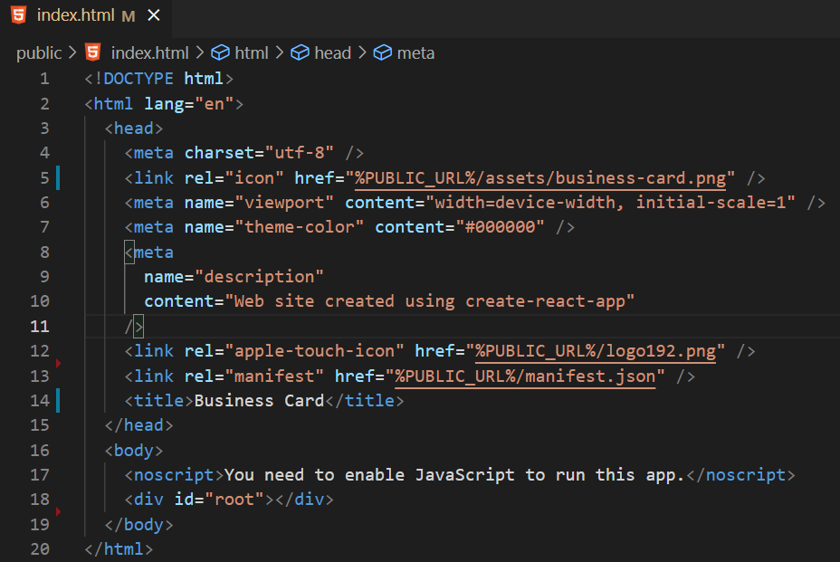
הכנת הקובץ index.html
מחיקת כל ההערות מהקובץ
הוספת תמונת ה – icon של האפליקציה
שינוי התוכן בתגית title לשם האפליקציה

Slide 12
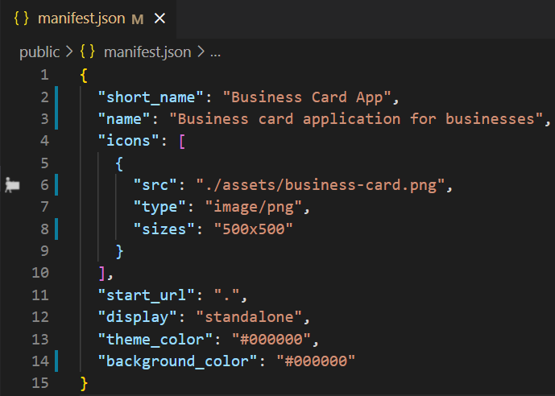
עדכון קובץ manifest.json
שינוי השם המקוצר של האפליקציה
שינוי שם (תיאור) האפליקציה
עדכון תמונת ה - icon

Slide 13
משימת תרגול
פתח פרויקט חדש בעזרת create-react-app בשם client
הורד את הספריות הבאות לפרויקט:
Bootstrap
@fortawesome/react-fontawesome
@fortawesome/free-solid-svg-icons
Popper.js
Index.js – הדבק את שורת הקוד הבאה בראש המודול:
import "bootstrap/dist/css/bootstrap.min.css";
מחק את הקבצי התמונות והטסטים מתיקיית src
app.css - מחק את קובץ
App.js - מחק את ייבוא קובץ app.css ואת ייבוא הלוגו של react
Src - הוסף את תיקיות component ו – services לתיקיית
Public - הוסף את תיקיית assets לתיקייה והכנס קובץ של תמונת icon לתוכה
Public - נקה את התמונות והאייקון מהתיקייה
Index.html - החלף את תגית title לשם האפליקציה וקבע את תמונת ה – icon ב - favicon
Manifest.js – עדכן קובץ זה בשם האפליקציה, תיאור ושם ומיקום ה - icon
App.js – מחק את תוכן האלמנט div עם המחלקה app ובמקום תציב את הטקסט app works!
הפעל את הסרבר של react באמצעות הפקודה בטרמינל npm start

Slide 14
תחילת עבודה עם React
עכשיו שהפרויקט מנוקה ומוכן לעבודה נתחיל לעבוד

Slide 15
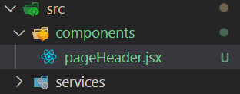
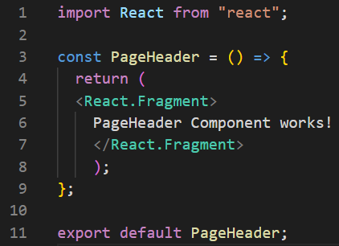
יצירת stateless component
אחד הקונספטים המרכזיים ב react הוא עבודה עם קומפוננטות (components) יחידות קוד עצמאיות שיכילו הן את המידע הדינאמי (state) הן את הדפסת המידע לעמוד הגולש (render) וכן את הלוגיקה.
השלבים ליצירת component
בתוך תיקיית component שיצרנו ניצור קובץ חדש בשם pageHeader.jsx
בעזרת קיצור הדרך imr שהכלי - Simple React Snippets נייבא את אובייקט react מתוך ספריית react
בעזרת קיצור הדרך sfc ניצור פונקציה אנונימית וניתן לה את השם PageHeader
פונקציה ב react חייבת להחזיר ערך ולכן נשתמש בכלי של React בשם React.Fragment אותו נוסיף בתוך הסוגריים המעוגלות לאחר ה - return ובתוכו נשים טקסט שנרצה שיוצג לגולש

Slide 16
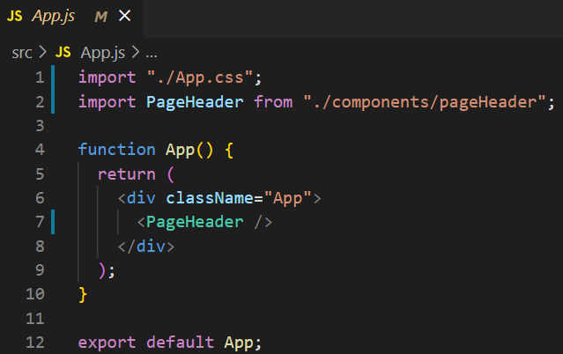
הצגת הקומפוננט לגולש
על מנת להציג את תוכן הקומפוננט לגולש אנחנו צריכים להציב אותו בקובץ app.js
ייבוא הקומפוננט מתוך המיקום הרלטיבי שלו לקובץ app.js והכנסתו לתוך משתנה עם שם הקומפוננט
הצבת הקומפוננט בתוך החלק שיציג לגולש את הקומפוננט
התוצאה בדפדפן:

Slide 17
הסבר קצת על babeljs
React עובדת מאחורי הקלעים עם ספריית bablejs שממירה את קבצי ה – HTML לקבצי javascript
https://babeljs.io/
אם נבחן מקרוב את הקוד הרשום בקובץ App.js נוכל לראות בתוך פונקציה בשם App אנחנו מחזירים למעשה (בתוך הסוגריים) html שבו אנחנו מתארים בעזרת ה - html כיצד יראה ה - ui כלומר מה יוצג לגולש בדפדפן דרך קומפוננט זה. אז איך זה שבתוך java script אחנו כותבים html וזה עובד? אז הפורמט של הקוד שאנחנו רואים כאן נקרא jsx שהם ראשי תיבות Java Script Xml שזהו פורמט שפותח ע"י פייסבוק כחלק מהפרויקט "ריאקט" והוא מאפשר לנו לכתוב במסמך js גם קוד של שפת html. קוד זה אינו מוכר על ידי הדפדפנים ולכן מגיע לעזרתינו המודול או הספרייה בשם babel שלמעשה ממירה את הקוד (בתהליך הקימפול) לשפה ולפורמט שמוכר לדפדפנים (java script vanilla). נוכל לצפות לדוגמה בתהליך העבודה של babel בממשק הדגמה הנמצא באתר הרשמי של babel בכתובת https://babeljs.io/repl שם נוכל לרשום קוד מודרני של jsx בדיוק כמו שנרשום בפיתוח פרויקט בריאקט ונוכל לצפות כיצד babel ממירה את הקוד שנרשום ל - js רגיל שמוכר ע"י הדפדפנים

Slide 18
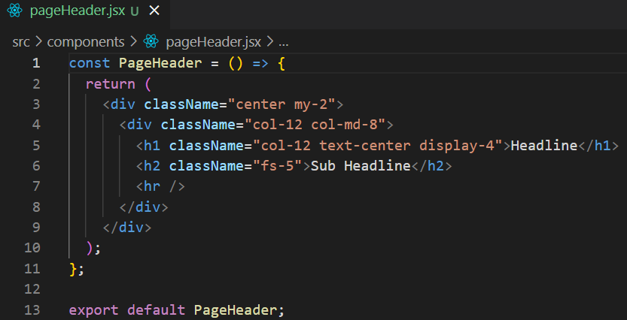
עיצוב ועימוד הקומפוננט
אחרי שראינו כי הדפדפן מציג את הקומפוננט לגולש ניגש לעמד ולעצב אותו
מאחר ובעיצוב החדש אנו עוטפים את קטעי קוד ה –HTML באלמנט DIV אין לנו יותר צורך באלמנט React.Fragnent וגם לא בייבוא האובייקט מספריית react ולכן נמחק את הקוד הזה
אשתמש בספריית bootstrap כדי לעמד ולעצב את הקומפוננט
בגלל ש – class זאת מילה שמורה babel תזרוק לנו הודעת שגיאה אם נשתמש בה כמאפיין. במקום זאת נשתמש במאפיין className

Slide 19
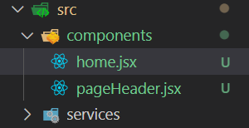
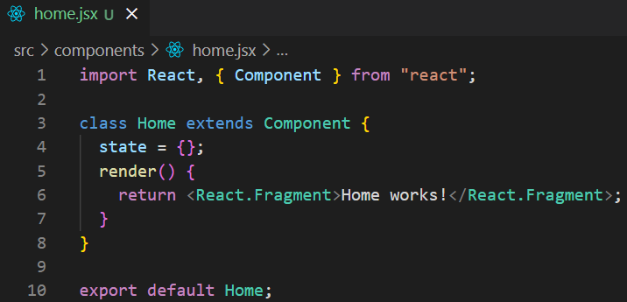
Class Component
הסוג השני של קומפוננט היא class component
בתוך תיקיית src/component אצור קובץ חדש בשם home.jsx
בעזרת הקיצור imrc - אייבא את אובייקט React ואת מחלקת Component מתוך ספריית react
בעזרת הקיצור cc – אצור קומפוננט מסוג מחלקה ולאחר מכן אתן לה את השם Home
בשלב הבא איעזר ב – React.Fragment כדי לעטוף את התוכן הטקסטואלי שאני מעוניין להציג לגולש

Slide 20
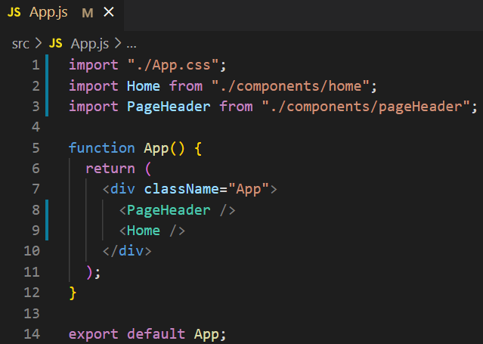
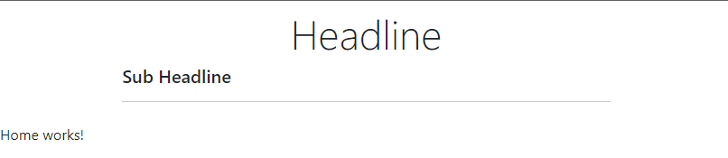
הצגת הקומפוננט לגולש
על מנת להציג את תוכן הקומפוננט לגולש אנחנו צריכים להציב גם אותו בקובץ app.js
ייבוא הקומפוננט מתוך המיקום הרלטיבי שלו לקובץ app.js והכנסתו לתוך משתנה עם שם הקומפוננט
הצבת הקומפוננט בתוך החלק שיציג לגולש את הקומפוננט
התוצאה בדפדפן:

Slide 21
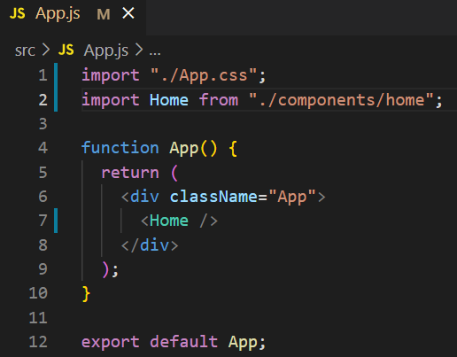
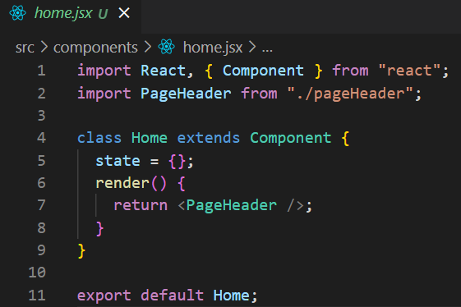
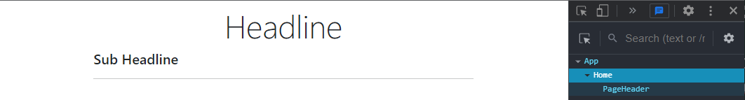
הצבת קומפוננט בתוך קומפוננט אחר
ברגע שיצרנו קומפוננט אנחנו יכולים להשתמש בו בכל חלקי האפליקציה
שלב ראשון אמחק את הקומפוננט PageHeader מתוך הקובץ app.js
שלב שני אייבא את הקומפוננט PageHeader לתוך הקומפוננט home.jsx
שלב שלישי אציב את הקומפוננט PageHeader בתוך אזור ה - HTML
ניתן לראות בדפדפן שהקומפוננט מוצג לגולש בתוך קומפוננט Home

Slide 22
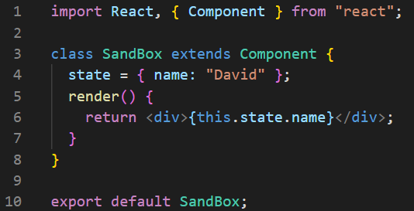
אובייקט ה - state
ה -state ב - react הוא תכונה (property) מובנית בקומפוננט מסוג מחלקה שהערך שלה שווה לאובייקט ליטרלי.
React מוכוונת להסתכל על שינויים באובייקט זה ולהגיב אליהם על ידי רנדור הקומפוננט ועדכון ה – DOM האמיתי בערכים שהשתנו.
אופן התצוגה של נתונים דינמיים בתוך מתודתrender תעשה בתוך סוגריים מסולסלות { } שיוצרות אזור של javascript בחלק שמיועד ל - HTML
לדוגמה:
אני מציב בתוך אובייקט ה – state מפתח (key) בשם name עם הערך של מחרוזת תווים
אני קורה למפתח בתוך סוגריים מסולסלים במטודת render
ניתן לקרוא לאובייקט ה – state גם בקומפוננט מסוג פונקציה אך לא אפרט על כך במצגת זו

Slide 23
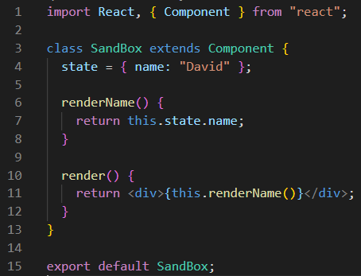
קריאה לפונקציות מתוך מטודת render
ניתן להפעיל פונקציות מתוך מטודת render שיחזירו ערך שנוכל להציג ב - DOM
לדוגמה:
אני יוצר את הפונקציה renderName שמחזירה את הערך של המפתח name מתוך אובייקט ה - state
אני מפעיל את המטודה בתוך פונקציית render באזור של ה – javascript
התוצאה בדפדפן:

Slide 24
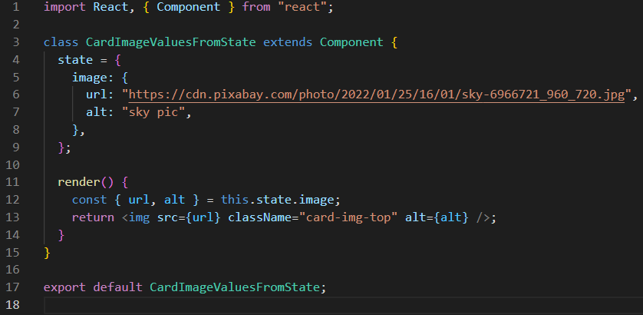
שימוש ב – state כדי להעביר נתונים לתמונה
ניתן להעביר ערכים למאפיינים של תמונה מתוך אובייקט ה – state בצורה הבאה
אני יוצר מפתח בתוך אובייקט ה – state בשם image שערכו שווה לאובייקט ליטרלי עם המפתחות url, alt
אני מחלץ את הערכים של המפתחות מתוך אובייקט this.state.image באמצעות object distractor בתוך מטודת render
אני מעביר את הערכים לתוך המאפיינים של התמונה בתוך סוגריים מסולסלים

